Slide 1
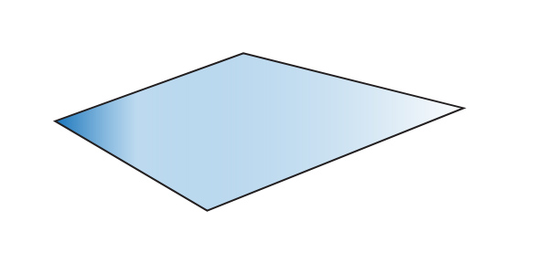
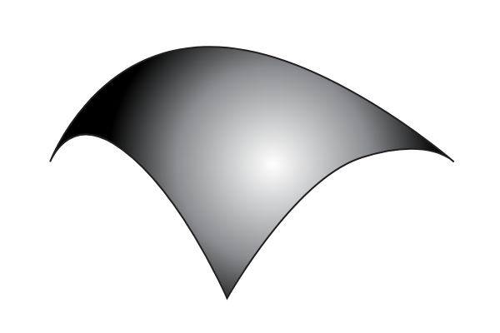









$$n$$
$$\left(D_{α′}α′∙n\right)n$$
$$D_{α′}α′$$
$$x_{u}$$
$$T_{P}M$$
$$α′$$
$$x_{v}$$
$$∇_{α′}α′$$
$$α$$
$$M$$

